Slide 1
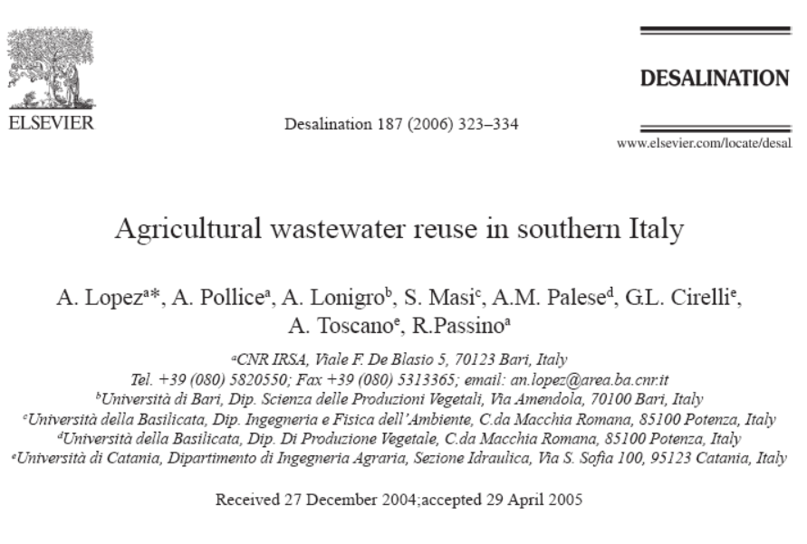
Sunum Hazırlayan
Zeynep İPEK

Slide 2
Güney İtalya'da Tarımsal Atıksuyun Yeniden Kullanımı
Güney İtalya'daki su stresini azaltmak için üç bölgede yürütülen AR-GE ve eğitim projesi;
Bu bölgeler,
Apulia,
Sicilya,
Basilicata,
Projenin çevrilen adı “Güney İtalya'da acil su ihtiyaçları için yenilikçi ve sürdürülebilir teknolojiler” ve kısaltması AQUATEC'tir.
Ulusal Araştırma Konseyi (CNR), İtalyan Su Araştırmaları Enstitüsü (IRSA) tarafından koordine edilen bir projedir.
Avrupa Topluluğu (%50) ve İtalyan Hükümeti (%50) tarafından dört yıllık bir süre için yaklaşık 19.000.000 Avro (Nisan 2002 -Mart 2006) finanse edilmiştir.
IRSA-CNR'ye ek olarak, katılımcılar beş üniversite (Bari, Napoli, Catania, Basilicata, Calabria) ve üç büyük özel Ar-Ge işletmesidir [Enel-Hydro (Sicilya), Hydrocontrol (Sardinia), Iside (Campania)].

Slide 3
Projenin genel amacı, uygulanabilir teknolojileri belirlemektir.
Güney İtalya'da uygulanacak projeler:
Su kaynaklarının kontrolü ve yönetimi,
Entegre su yönetiminin etkinliği ve güvenliği,
Yeraltı suyu restorasyonu,
Atık suların yeniden kullanımı.
Kendi yerel özellikleri;
ekonomi,
nüfus yoğunluğu,
arazi mevcudiyeti, vb.
nedeniyle farklı dört alanda (Cerignola, Ferrandina, Caltagirone, S. Michele di Ganzaria),
Dört teknolojik seçeneğin;
membran filtrasyonu,
basitleştirilmiş etkinlikleri nedeniyle farklı arıtmalar,
atık su depolama rezervuarları,
sulak alanların oluşturulması,
tarımda geri kazanılan belediye atıklarının tekrar kullanılması için uygun alternatifler olarak değerlendirilmiştir.

Slide 4
Belediye atıksularının Membran Filtreden geçirilerek tarımda tekrar kullanılması
Membran filtrasyonu, değişken özelliklere sahip atık suların arıtılması ve patojenik mikro organizmaların giderilmesinde etkinliği nedeniyle seçilmiştir.
Sulamaya yönelmiş belediye atık suları biyolojik olarak parçalanabilen organik maddeler ve kolayca emilebilir besinler içerebilir.
Deneysel aktivitede iki tip su karşılaştırılmıştır:
üçüncül filtreli belediye atık suları (TFMW),
bir kuyudan (WW) pompalanan geleneksel su (kontrol).
Sebze olarak,
domates,
rezene ve
marul,
killi toprak test alanında art arda yetiştirilen üç üründür.

Slide 5
a) Membran filtrasyon pilot tesisi
Membran filtrasyonu ile atıksu arıtması, pilot ölçekli bir hallow fiber batık membran sistemi ile gerçekleştirilmiştir.
Membran modülü toplam 23.5 m² yüzeye sahip ve 1.5 m³ çelik tank içerisindeydi.
Her bir içi boş elyafın dış çapı yaklaşık 1.9 mm, iç çapı 1.0 mm civarında ve gözenek boyutu 0.03 um'dir.
Operasyonel çevrimler, permeat (90–360 s) ve geri yıkama (30-40 s) içeriyordu.
Filtreleme tankında, kayma gerilmesinin arttırılması ve içi boş elyafların dış yüzeyinde biyofilm oluşumunun sınırlandırılması için havalandırma sağlandı.
Transmembran basıncı (TMP) ve permeat akısı (J) gibi operasyonel parametreler düzenli olarak kaydedildi.

Slide 6
Pilot tesis yaklaşık 0,7 m³/saat maksimum kapasiteye sahip ve güneydoğu İtalya'daki 50.000 nüfuslu şehir olan Erignola'nın belediye atık su arıtma tesisine kuruldu.
Tam ölçekli tesisin ikincil atık sularının bir kısmı üçüncül filtrasyon için pilot tesise gönderildi ve permeate altı tankta (her biri 5 m³) saklandı.
Her sulamada yaklaşık 15 m³ su gerekmesine rağmen, olası ekipman arızaları durumunda arıtılmış su elde etmek için toplam 30 m³'lük bir depolanmış hacim her zaman mevcuttu.
Test alanı pilot tesisten yaklaşık 100 m uzağa yerleştirildi ve depolama tanklarına bir boru hattıyla bağlandı

Slide 7
b) Ekinlerin Sulanması
Haziran 2003'te domatesler, birbirinden 1.6 m uzakta çift sıra halinde ekilmiş ve 3.1 bitki/m²'lik bir teorik bitki yoğunluğu sağlanmıştır.
Eylül 2003’te, domates hasatından sonra, toprak ikinci mahsulün (rezene) ekilmesi için hazırlandı.
Rezene, Ekim 2003'te, birbirinden 0.3 m uzaklıkta, tek sıra halinde ekilerek Nisan 2004'te hasat edilmiştir.
Marul, Nisan ayı sonunda, tek sıra halinde, birbirinden 0.4 metre uzaklıkta ekilmiş ve Temmuz 2004'te hasat edilmiştir.
Tüm mahsuller için, damla sulama hatları, her iki domates sırası ile diğer tüm rezene ve marul sıralarının arasına damlama çizgileri yerleştirilerek yapılmıştır.
.

Slide 8
Kök bölgesindeki toprak su açığı (SWD) toplam mevcut suyun (TAW) %35'i olduğunda üç ürün sulandı. Evapotransprasyon kriterine dayanarak, aşağıdaki şartlar sağlandığında mahsullere su temin edilmesi planlandı:
30 domates için ve rezene ve marul için 25 mm
n = son sulamadan itibaren SWD_{lim}'e ulaşmak için gerekli gün sayısıdır;
E_{tc} = ürün evapotransprasyonu (mm);
R_{e} = yağış (mm).
Evapotranspirasyon aşağıdaki gibi ifade edilebilir
E = “A sınıfı” tava buharlaşmasıyla (mm);
Kc =ürün katsayısı;
Kp =pan katsayısı (0.8).
Test alanı, yerel çiftçiler tarafından yaygın olarak yapılan uygulamalara göre ekilmiştir.

Slide 9
c) Örnekleme ve analizler
Atık su numuneleri (filtrasyondan önce ve sonra) ve geleneksel su numuneleri her sulamada toplanmış ve standart metotlara göre analiz edilmiştir,
Ölçülen parametreler:
TSS, COD, N-NH₄⁺, TKN, P-PO₄³⁻, Ca ²⁺ , Mg ²⁺ N⁺ , K⁺, B, Cl– , pH, elektriksel iletkenlik (ECw), toplam koliformlar, Escherichia coli, fekal Streptokoklar ve Salmonella.
Her mahsul döngüsünden önce ve sonra, her 0.2 m'de azalan derinliklerde, toprak numuneleri alındı.
Azot (N), fosfor (P₂O₅), organik madde (OM), pH, elektriksel iletkenlik (ECe), sodyum emme oranı (SAR), alkalinite (CaCO₃ olarak), potasyum (K) ve sodyum yüzdesi (ESP).
Mikrobiyolojik analizler (toplam ve fekal koliformlar, fekal Streptokoklar, Escherichia coli ve Salmonella), 0-0.1 m derinlikteki toprak örneklerinde ve standart yöntemlere göre domates, rezene başları ve marul üzerinde de yapılmıştır.

Slide 10
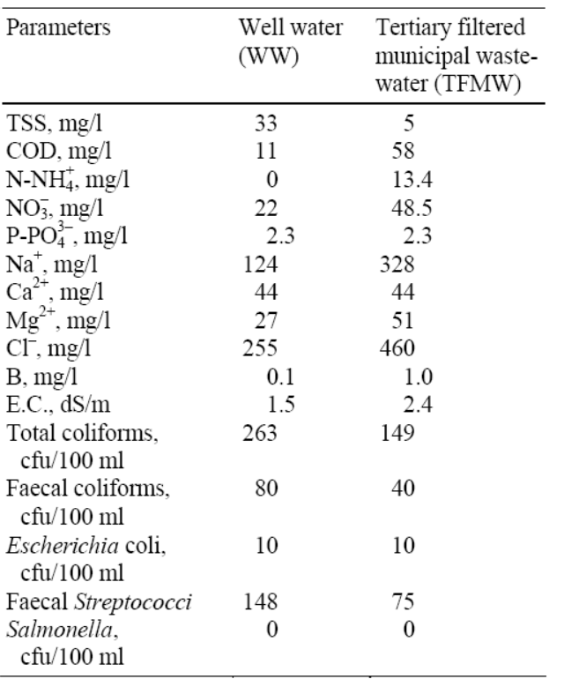
d) İlk sonuçlar
Sulamada mevsimsel zaman dilimi domates, rezene ve marul için sırasıyla 57, 106 ve 12 gündür.
Üç üründe sırasıyla 11, 4 ve 3 sulama ve mevsimsel sulama hacimleri 3300, 1000 ve 750 m³/ha idi.
Tablo 1. Araştırma süresince iki su türünde ölçülen temel fiziksel, kimyasal ve mikrobiyal parametrelerin ortalama değerleri

Slide 11
Toprak profili boyunca gözlendiği gibi (0-0.8 m), sulama için TFMW kullanımı, Tablo 2'de belirtilen bazı parametrelerde artışa neden oldu.
Tablo 2. Toprak profili boyunca seçilen parametrelerin ortalama değerleri araştırma süresi boyunca ölçülmüştür.

Slide 12
Her mevsimsel sulama öncesi ve sonrasında 0-0,1 m derinliklerde alınan örnekler üzerinde toplam ve fekal koliformlar, Escherichia coli, fekal Streptokoklar ve Salmonella analiz edilmiştir.
Salmonella hiçbir zaman iki alanda da bulunamadı. Ürün örneklerinde yapılan mikrobiyolojik analizler domates, rezene ve marulda bulunan tek indikatörün toplam koliformların olduğunu göstermektedir.
Tablo 3. Hasat sırasında domates, rezene başları ve marulda tespit edilen çeşitli mikrobiyal göstergelerin ortalama değerleri, pazarlanabilir verimin birim ağırlığı başına ifade edilir

Slide 13
Tarımsal atık suların yeniden kullanımı için basitleştirilmiş işlemler
Temel olarak basitleştirilmiş işlemler, biyolojik arıtma kademeleri olmadan yapılan arıtma işlemleridir.
Yaklaşık olarak, organik madde ve nitrat giderim maliyetlerinden kaçınılarak, doğal havzalara basit deşarj için gerekli olan limit değerlerin altına düşürülerek arıtma yapılır.
a)Teknolojik konular ve ilk sonuçlar
Basilicata Üniversitesi Sağlık Mühendisliği laboratuvarlarında bir pilot arıtma ünitesi tasarlanmış ve gerçekleştirilmiştir.
Tablo 4. pilot tesis bölümlerinin temel özellikleri bildirilmiştir.

Slide 14
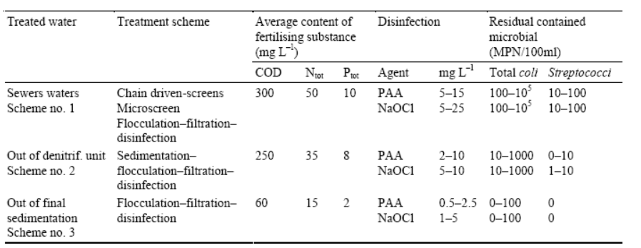
Ortalama 30 m³/gün su üreten farklı konfigürasyonlarda çalışılmıştır. Zeytin ağaçları her iki arıtma suyundan (% 20) ve (% 80) geri kazanılmış atık sular kullanılarak sulanmıştır. Program 1 tarafından üretilen sular, bitkilerde mikrobiyal yük artışlarına neden olmaması için sınırlı süre zeytin ağaçlarına verilmiştir.
Bu tür bir plan için, suların arıtılması maliyetleri, geleneksel arıtma yöntemlerinden daha küçüktür (% 30'a kadar); Sonuçta ortaya çıkan ekonomik avantajlar, gübrelerin geri kazanımında kullanılabilir.
Tablo 5. Farklı arıtma dönemlerinde üretilen suların özellikleri

Slide 15
b) Ekinlerin sulanması ve ilk sonuçlar
Arıtılmış atık su, yaklaşık 8 m x 8 m mesafeden yetiştirilmiş ve ekilmiş olgun ağaçların sulanması için kullanılmıştır.
Bölge iklimi yarı kurak olarak sınıflandırılmıştır, yıllık ortalama yağış 597 mm'dir ve kışın yoğunlaşmaktadır.
Deneysel alanın toprağı ortalama (0-60 cm katman), organik madde içeriği % 1.2, toplam N 0.8 g/kg , mevcut P 11.7 mg/kg ve K 104 mg/kg dir.
Alan kapasitesindeki toprak su içeriği ile geri dönüşümsüz solma noktası değerleri arasındaki fark olarak hesaplanan mevcut su %12 dir.
Zeytin korusu damla sulama ile sulanmıştır. Yıllık olarak budanmış ve toprağı doğal bitki örtüsü ile kaplanmıştır.

Slide 16
Deneme alanına yakın yerleştirilmiş standart bir hava durumu istasyonu tarafından ölçülen meteorolojik parametreler (sıcaklık, yağış, nem vb.) ve ek bölgesel hizmet web sitesinden (www.alsia.it) ETo (referans evapotranspirasyon) alınmıştır.
Su hacmini tanımlamak için,
ETc (mahsul buharlaştırması),
ETo ile çarpım katsayısı (Kr = 0.7) ve
mahsul katsayısı (Kc, 0.50 ila 0.65 arasında değişmiştir) ile çarpılarak hesaplanmıştır.
Arıtılmış atık su örnekleri, damlatıcılardan sulama mevsiminin ortasında ve mevsiminin sonunda toplanmıştır. Atık suyun fiziksel, kimyasal ve mikrobiyolojik (dışkı koliform) analizleri standart İtalyan yöntemlerine göre yapılmıştır.
Sulama mevsiminin başlangıcından önce, ortada ve sonunda, standart yöntemlere göre fiziksel, kimyasal ve mikrobiyolojik analizler yapmak için, sulu arazide farklı derinliklerde ıslak alandan karma toprak örnekleri toplanmıştır.

Slide 17
Doğrudan gölgelikten ve hasat için zemine konan ağlardan toplanan meyveler de olası dışkı kirliliğini doğrulamak için analiz edilmiştir.
Karşılaştırma için, aynı alanda ve aynı yöntemlerle toplanan toprak ve meyve örneklerinde, araştırma alanındaki yaygın uygulamalara göre yönetilen yakındaki bir kontrol arsadan (sulanmayan, sürülmeyen, topraksız) kimyasal, fiziksel ve mikrobiyolojik analizler yapılmıştır.
Bitki başına verim hasat zamanında ölçülmüştür.
Deney süresince uygulanan mevsimsel su hacmi, iklim şartlarına göre yaklaşık 2200 ila 3000 m³/ha arasında değişmektedir.
Deney sırasında ETo 1400 mm/yıl’a ulaşmıştır. ETo ve toplam yağış arasındaki fark olarak hesaplanan su, yıllar içinde yaklaşık 600 ila 1000 mm/yıl arasında değişmekteydi.

Slide 18
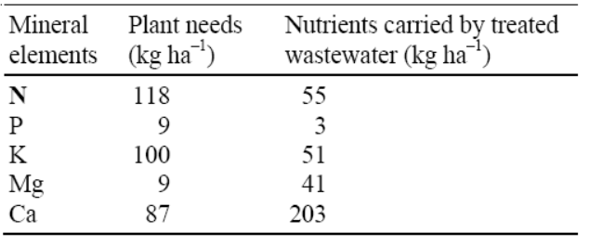
Arıtılan atık suyun kimyasal analizleri göz önüne alındığında, sulama ile dağıtılan mineral elementlerin miktarı, N dışındaki bitki besin gereksinimlerini karşılamıştır.
Tablo 6. Ferrandina’da pilot tesis tarafından arıtılan atıksu ile taşınan besin öğelerinin (10 ton/ha) bir yıl içindeki zeytin ağaçlarının mineral element ihtiyaçları ile karşılaştırılması (3000 m3/ha)

Slide 19
Yağmurlu havalarda yetişen zeytin ağaçlarıyla karşılaştırıldığında, sulama ortalama olarak %50 verim artışı vermiştir. Sulama uygulaması sofralık zeytin için çok önemli parametreler olan ağırlık ve et/çekirdek oranı gibi meyve özelliklerini geliştirmiştir.
Sürdürülebilir bir toprak yönetimi ile ilgili olarak, arıtılmış atık su ile toprakta dağıtılan toplam organik madde ortalama olarak 0,12 t/ha ; bu miktar ve zeytin bahçesinin içindeki diğer organik kaynaklardan gelen miktar (eski yapraklar, budama materyali ve çim örtüsü) yaklaşık 2.3 t/ha.yıl humus üretebilir.
Fekal koliformlar sulanan toprakta sulanmayanlardan daha yüksek olma eğilimindedir. Toprak fekal kirliliği, suyun hijyenik kalitesine göre, 0.37 ila 270 cfu/g arasında değişmekteydi ve toprak profiline derinlemesine girmedi ve damlatıcı altındaki ıslak alana yayılamadı.
Doğrudan kanopiden toplanan meyvelerde dışkı kontaminasyonu kaydedilmedi. Sadece bir durumda çok zayıf bir kirlilik ölçülmüştür.

Slide 20
Atık su depolama rezervuarları
Sonbahar-kış mevsiminde hem arıtılmış hem de arıtılmamış kentsel atık suları depolamak için Sicilya'da, çoğunlukla adanın doğu kesiminde birçok çiftlik rezervuarı inşa edilmiştir.
Bu bölümde, üçüncül arıtma ve belediye atık sularının tarımsal yeniden kullanımı için küçük bir rezervuar üzerinde (maksimum kapasite 100.000 m³) gerçekleştirilen deneysel faaliyet anlatılmaktadır.
Araştırmanın genel amacı, kirletici maddelerin giderim verimliliğini artırmak için Akdeniz koşullarında küçük atık su depolama rezervlerinin (WWR) tasarım kriterlerini ve yönetim kurallarını geliştirmektir.

Slide 21
a) WWR açıklaması
Deney tesisi Caltagirone Belediyesinde yer almaktadır.
Doğu Sicilya'da 35.000 nüfuslu bir belediyedir. Bu kasabada, aktif çamur sistemi ile ikincil bir atıksu arıtma tesisi (WWTP) bulunmaktadır.
Akışın bir kısmı, yaklaşık 30 L/s, bir atık su rezervuarına (WWR) pompalanır ve depolamadan sonra narenciye bahçelerinin sulanması için kullanılır.
Betona inşa edilen WWR, yaklaşık 2.1 ha (140 × 140 m) yüzey alanına ve 3.75 m derinliğe sahip maksimum 80.000 m³ kapasiteye sahiptir.
WWR, girişte volümetrik bir gösterge, çıkışta elektronik bir debimetre, otomatik bir örnekleyici (hem girişte hem de çıkışta kompozit örnekleme için), entegre bir hava istasyonu (izleme: hava sıcaklık, yağış, güneş radyasyonu, hava nemi, rüzgar hızı). bulunmaktadır.

Slide 22
b) Yöntemler
WWR'den haftada bir ya da iki haftada bir sıklıkta su örnekleri alındı.
Örnekleme yerleri şunlardı:
WWR girişinde bir iç noktada, giriş noktasından yaklaşık 20 m mesafede , iki derinlikte (su yüzeyinin 0,20 m altında ve rezervuarın tabanından 0,50 m mesafede);
WWR çıkışında.
WWR giriş örneği otomatik bir örnekleyici tarafından 24 saat boyunca toplandı,
Aşağıdaki fizikokimyasal parametreler laboratuvarda standart yöntemlere göre ölçülmüştür:
TSS (180°C'de), BOD₅, COD, toplam fosfor (TP), toplam azot (TN), elektriksel iletkenlik (EC), pH, çözünmüş oksijen (DO) ve sıcaklık.
Mikrobiyolojik analizler: toplam koliformlar (TC), fekal koliformlar (FC), Escherichia coli, fekal Streptokoklar (FC), Salmonella ve helmint yumurtaları (nematodlar).
Sıcaklık, DO, pH ve EC, WWR'de su kolonunun profili boyunca portatif bir alet (Horiba U10) ile yerinde altı noktada da ölçülmüştür.

Slide 23
c) İlk sonuç
Giriş ve çıkış atık sularındaki temizleme verimine sahip fizikokimyasal ve mikrobiyolojik parametrelerin ortalama değerleri,
WWR çıkışının ortalama kalitesi yüksekti.
TSS, BOD₅ ve COD konsantrasyonları, çoğu örnekte AB direktifinin atıksu bertarafı için belirlenen limit değerlerden düşüktü.
WWR'deki depolama süresi, atık su kalitesinde daha da iyileşme sağlamıştır:
TSS, BOD₅, COD ve WWR çıkışındaki besin konsantrasyonları, İtalya'nın tarımsal yeniden kullanım için mevzuat sınırlarını sağlamıştır.
Ortalama TSS konsantrasyonları (WWR etkisinde 57 mg / L), WWR'de depolanırken, ortalama % 83'lük bir ortalama giderim verimi ile 8 mg/L'ye düşmüştür.
WWR'deki bekleme süresi boyunca organik madde konsantrasyonundaki ortalama azalma yaklaşık % 61'di.
WWR atık suyu, ortalama 8.2 mg/L değerinde BOD₅ ve ortalama değeri 17.3 mg /L COD idi.
WWR içeri akışında besin konsantrasyonu çok düşüktü ve sonuç olarak, depolama süresi boyunca giderim etkinliği TN için % 15 ve TP için % 7 idi.
.

Slide 24
Şekil 1. WWR giriş ve çıkışındaki atık su karakteristikleri:
TSS, BOD5, COD, TN ve TP'nin ortalama değerleri ve giderim verimleri
FC, E.coli, FS ve Salmonella'nın ortalama değerleri ve giderim verimleri....

Slide 25
WWR girişinde bulunan ortalama TC, FC ve E. coli sayısı 10⁵-10⁶ CFU/100 mL idi. Depolama süresince, mikroorganizma yaklaşık %99–99,9 oranında giderilmiştir.
WWR girişinde bulunan ve ortalama değeri 28.2 MPN/100 mL olan Salmonella, WWR atıklarında sadece maksimum 4 MPN/100 mL konsantrasyonlu 2 örnekte (toplam numunelerin yaklaşık% 5'i) tespit edildi.
WWR girişinde ortalama 80 litrede litre başına 4,1 ve litrede maksimum 30 değerinde tespit edilen helmint yumurtalar çıkışta tespit edilmedi.
WWR'lerin tasarım ve çalışma kurallarını iyileştirmek için gerçek tespit süresinin değerlendirilmesi ve stabilizasyon işlemlerinin modellenmesi için yapılan ilk izleyici testleri, gerçek bekleme süresinin nominal süreden (30 gün) önemli ölçüde daha kısa olduğunu (7 gün) göstermiştir.
Bu sonucun teyit edilmesi durumunda, WWR çıkışının mikrobiyolojik kalitesinde bir iyileşme, taze atık yüzdesinin azaltılmasıyla, yani operasyonel kuralların değişmesiyle kolayca sağlanacaktır.

Slide 26
Tarımsal atık suların yeniden kullanımı için sulak alanlar
Catania bölgesindeki bazı belediyeler (Doğu Sicilya) atık suların yeniden kullanımı için inşa edilmiş sulak alanlar (CW) ve/veya stabilizasyon rezervuarları (SR) tarafından gerçekleştirilen arıtmaya odaklanmıştır.
Yatay bir yeraltı akışına dayanan tam ölçekli bir CW'den biri, pilot ölçekli bir CW sistemi ile birlikte AQUATEC projesi kapsamında incelenmektedir.
Genel araştırmanın temel amacı, sulak alanların performanslarını analiz etmek, hidrolik davranışlarını araştırmak ve kirleticilerin giderim süreçlerini modellemektir.

Slide 27
a)Sulak Alanlar
CW deney tesisleri, yaklaşık 5.000 nüfuslu bir kırsal topluluk olan San Micheledi Ganzaria'da (Doğu Sicilya) bulunmaktadır.
Yaklaşık 150 hektarlık zeytin bahçesinin sulanması için bir atıksu yeniden kullanma projesi kapsamında, yerel geleneksel Atık Su Arıtma Tesisi , tam ölçekli bir yatay yeraltı suyu akışı CW ile bütünleştirilmiştir.
Tüm proje paralel olarak dört saz yatağından ve üç stabilizasyon rezervuarından oluşan üçüncül bir sistemi öngörmektedir. 1.75 L/s tasarım akış hızında ve yaklaşık 2 günlük hidrolik kalma süresinde sadece bir kamış yatağı kullanılmaktadır.
Sulak alan 78 m uzunluğunda, 25 m genişliğindedir ve yüzey yatağı alanı 0,077 m/gün hidrolik yükleme oranına karşılık gelen 1,950 m² alana sahiptir.
Gözenekliliği 0.38 olan 8 ila 10 mm çakıldan yapılan filtre yatağı 0.6 m derinliğinde ve ortalama su derinliği 0.4 m'dir. Sulak alan Phragmites sp. m² başına dört rizom yoğunluğundadır.

Slide 28
Her bir hat için birinci aşamada, yatay akışlı bir sulak alandan oluşurken, ikinci aşamada dikey akışlı bir sulak alan iki hat için ve diğer ikisi için yatay akışlı bir sulak alan içerir. 1.5 × 3.0 m boyutlarında olan her sulak alan beton içine inşa edilir ve geçirimsiz bir zarla kaplanır.
Phragmites sp. iki hatta bitki örtüsü olarak kullanılırken, diğer ikisi ise bitki örtüsüzdür.
Yatay akış sistemleri ortalama 0.6 m derinliğe kadar, yaklaşık 10–15 mm büyüklüğünde çakılla doldurulurken, dikey akış sistemleri filtrelemenin tepesinde 0.06-4 mm arasında değişen farklı orta katmanlarla doldurulur.
Altta 16 ila 32 mm arası yatak Pilot-CW tesisi temel olarak modelleme için kullanılacaktır: akış deseni, çözünen taşınımı, organik madde, azot ve fosforun biyokimyasal olarak uzaklaştırılması ve dönüşüm işlemleri.

Slide 29
c)Yöntemler
Tam ölçekli CW atık suları örneklendi ve atık suyun fiziksel, kimyasal ve mikro biyolojik özellikleri analiz edildi.
Aşağıdaki fizikokimyasal parametreler Standart Yöntemlere göre laboratuvarda ölçülmüştür:
TSS (180°C'de), BOD₅, COD, toplam fosfor (TP), toplam azot (TN), elektriksel iletkenlik (EC), pH, çözünmüş oksijen (DO) ve sıcaklık.
Mikrobiyolojik analizler: toplam koliformlar (TC), dışkı koliformları (FC), E. koli, dışkı Streptokokları (FC), Salmonella ve helmint yumurtaları (nematodlar).
Ayrıca, sulak alandaki gerçek akış koşullarını değerlendirmek için, birkaç izleyici testi (bir sodyum klorür çözeltisi kullanarak ve sulak alan çıkışında elektriksel iletkenliği örnekleme) gerçekleştirilmiş ve kalma süresi dağılımları değerlendirilmiştir

Slide 30
d) Sonuçlar
Sulak alanın giriş ve çıkış atık sularındaki fizikokimyasal parametrelerin ortalama değerleri tüm referans dönemi için rapor edilmiştir.
CW etkisindeki ortalama TSS ve BOD₅ değerleri, tarımsal yeniden kullanım için yüksek sonuç verdi (sırasıyla 10 ve 20 mg/L).
Ortalama TSS konsantrasyonları (CW etkisinde 78 mg / L), yaklaşık % 85'lik bir ortalama giderim verimi gösteren 10 mg/L'ye düşmüştür.
CW'de bekleme süresi boyunca organik madde konsantrasyonundaki ortalama azalma, BOD₅ için yaklaşık %65 ve COD için% 75 idi. Besinlerin giderim verimi TN için % 42 ve TP için % 32 idi.
CW etkisinde bulunan toplam toplam koliform, fekal koliform ve E. coli sayısı 10⁵/10⁶ CFU/100 mL idi.
CW etkisinde bulunan ve ortalama 3 MPN/100 mL değerinde bulunan Salmonella, atık suyun tarımda yeniden kullanılması için gerekli olduğu şekilde, CW atıklarında asla saptanmadı.

Slide 31
Testlerinin sonuçları, diğer çalışmalarda olduğu gibi, sulak alanda kalma süresinin tasarım amacıyla kullanılan nominal süreden önemli ölçüde daha düşük (yaklaşık 0,5 kat) olduğunu belirlendi.
Şekil 2. TSS, BOD5, COD, TN, TP:
ortalama değerler ve
giderim verimleri

Slide 32
SONUÇ
Dört uygulanabilir teknolojik alternatif, geri kazanılmış atık su üretmek için, etkinliklerini değerlendirmek üzere sahada test edilmiştir.
Membran filtrasyonu.Arıtılmış atık suların mikrobiyal kalitesi kıyaslama seviyesinden daha yüksekti. Toplam koliformlar, sulu ürünlerde (domates, rezene ve marul) bulunan tek mikroorganizma idi. Toprağın kirlenmesine bakıldığında, özellikle yaz dönemlerinde, membran filtreli atık su ile sulama, Na ⁺, Ca² ⁺, EC, SAR ve ESP artışına neden olmuştur.
Basitleştirilmiş arıtmalar. Organik maddenin agronomik potansiyelini ve kentsel atık sularda meydana gelen besinlerin agronomik potansiyelini korumak için biyolojik işlemlerin atlanmasıyla elde edilen atık maddeler, üçüncül işlemden geçirildikten sonra, üçüncül işlemden geçirilen geleneksel ikincil atık sulardan önemli ölçüde daha kötü olmayan bir mikrobiyolojik kaliteye sahipti. Yağmurlu koşullarda yetişen zeytin ağaçlarıyla karşılaştırıldığında, “basit” işlemden geçirilmiş atık sularla sulama, sofralık zeytinlerin ağırlık ve et çekirdek oranı gibi pazarlanmasında çok önemli meyve kalitesini %50 oranında artırmıştır.

Slide 33
Depolama rezervuarları. Uygun depolama sürelerinden sonra: TSS, BOD₅, COD ve besin konsantrasyonları, Patojen göstergeleri ortalama günlük 2-3 birim düşüş gösterdi; Ortalama 28.2 MPN/100 mL değerinden Salmonella, 4 MPN/100 mL'ye düşürüldü; Giriş atık suyunda ortalama 4.1/L değerinde bulunan helmint yumurtalarının çıkış suyu çıkışlarında tespit edilmedi
Yapay sulak alanlar. TSS, BOD₅, COD, TN ve TP giderimi için kaydedilen ortalama verimlilik sırasıyla %85, %65, %75, %42 ve %32 sonuçlandı. Helmint yumurtaları saptanmadı. Ortalama 3 MPN/100 mL değerinde etkili olan Salmonella, çıkış sularında saptanmadı.

Slide 34
TEŞEKKÜRLER

